Slide 1
UNIVERSIDAD DE LAS FUERZAS ARMADAS - ESPE
DEPARTAMENTO DE CIENCIAS DE LA TIERRA Y LA CONSTRUCCIÓN
MAESTRIA EN SISTEMAS DE GESTIÓN AMBIENTAL
AUTOR: LIZBETH LORENA JIMENEZ PÉREZ
TEMA: ESTIMACIÓN DE LA CONCENTRACIÓN DEL CONTAMINANTE GASEOSO NOx EN EL DISTRITO METROPOLITANO DE QUITO, REALIZADO A PARTIR DE IMÁGENES DE SATÉLITE LANDSAT 7 ETM / LANDSAT 8 OLI DE LOS AÑOS 2010, 2013 Y 2015, CONSIDERANDO MODELOS ESTADÍSTICOS A PARTIR DE CORRELACIÓN ENTRE ESTACIONES DE MONITOREO ATMOSFÉRICO Y LOS ÍNDICES AMBIENTALES”
SANGOLQUÍ, 2018

Slide 2
ANTECEDENTES
En el país existe dos redes de monitoreo atmosférico, la Red Metropolitana de Monitoreo Atmosférico de Quito (REMMAQ) y Red de Monitoreo de Calidad del Aire de Cuenca, que permiten evaluar el comportamiento de los contaminantes en sectores específicos de la ciudad.
La mayoría de ciudades no disponen de una red de Monitoreo Atmosférico, por lo tanto, no cuentan con un Plan de Manejo Ambiental debido a la falta de información referente a los contaminantes (objetivo principal del Plan Nacional de Calidad del Aire).

Slide 3

PROBLEMÁTICA
La falta de implementación de una Red de Monitoreo dificulta la acción de medir y controlar contaminantes al aire primarios y secundarios.
Los problemas de contaminación del aire, tienen un comportamiento directamente proporcional con el aumento de la población e incremento del parque automotor.
La implementación de una Red de Monitoreo de atmosférico representa un alto costo.
Eventos de magnitud como incendios, erupciones volcánicas, deslizamientos, etc, representan un incremento en la contaminación atmosférica.

Slide 4
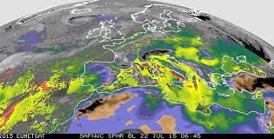
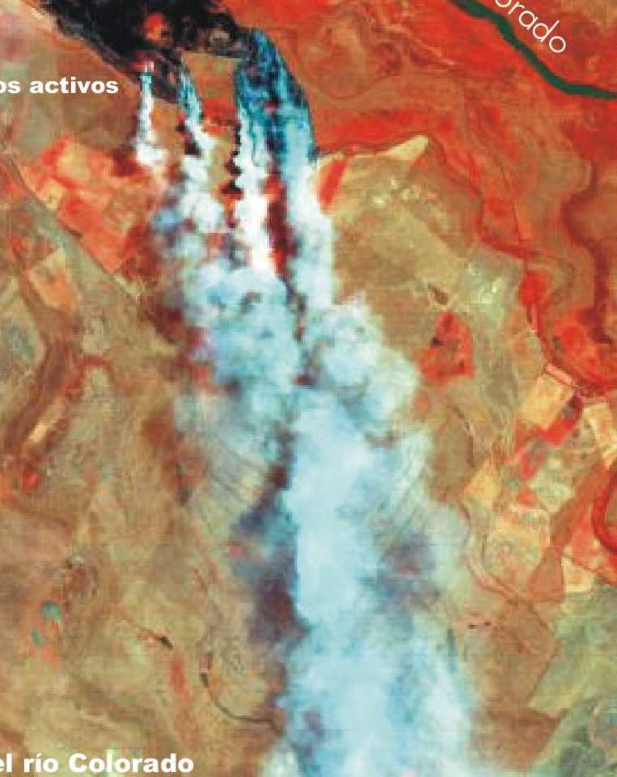
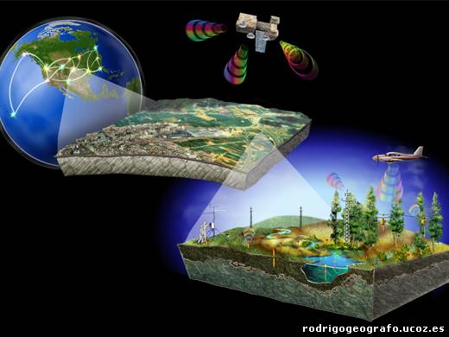
TELEDECCIÓN Y AMBIENTE
Detectar y medir contaminantes atmosféricos como: gases como óxidos de nitrógeno, ozono, azufre, monóxido de carbono y aerosoles, tomando en cuenta características espectrales.
La teledetección permite distinguir cambios de grandes extensiones a fin de realizar un inventarios forestales, así como efectos producidos por las grandes catástrofes (deforestación, sequia, etc)
Los métodos de teledetección revela aspectos de los ecosistemas difíciles de estudiar como: detección de enfermedades en las plantas, efectos del stress debido a la falta de agua.

Slide 5
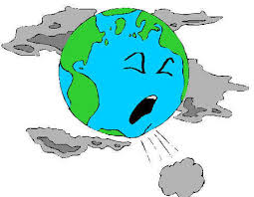
CONTAMINACIÓN ATMOSFÉRICA
cambio no deseado
Características físicas (color o temperatura)
provocan alteración de la atmósfera
Características químicas (concentración de elementos o sustancias químicas)
Potencialmente pueden causar daño sobre la salud y el bienestar de los seres humanos y otros seres vivos
Monóxido de carbono (CO)
Dióxido de azufre (SO₂)
Ozono (O₃)
Óxidos de nitrógeno NOx (NO + NO₂)
Material particulado fino o de diámetro menor a 2.5 micras (PM_{2.5})
Material particulado de diámetro inferior a 10 micrómetros (PM₁₀)
La lluvia ácida
Ozono en la tropósfera
Smog fotoquímico

Slide 6
OBJETIVOS
Realizar las correcciones radiométricas y atmosféricas de las imágenes satelitales Landsat 7ETM y Landsat 8 OLI
Aplicar modelos estadísticos de regresión entre los valores de NOx obtenidos en campo, con valores de obtenidos a partir índices ambientales y reflectancia atmosférica.
Identificar el mejor modelo regresión que permita representar al contaminante gaseoso NOx en el DMQ para los tres años de estudio.
Calcular los índices ambientales NDVI, LWCI, NSI, SAVI y TS a partir de las imágenes de satélite Landsat 7ETM y Landsat 8 OLI para los años 2010, 2013 y 2015.
Detectar las zonas con mayor concentración de NOx para los tres años de estudio
Estimar la concentración del contaminante gaseoso NOx en el Distrito Metropolitano de Quito para los años 2010, 2013 y 2015, utilizando el modelo con el mejor ajuste entre las mediciones NO_{x} y los índices ambientales calculados a partir de imágenes satelitales Landsat 7 ETM y Landsat 8 Oli.

Slide 7
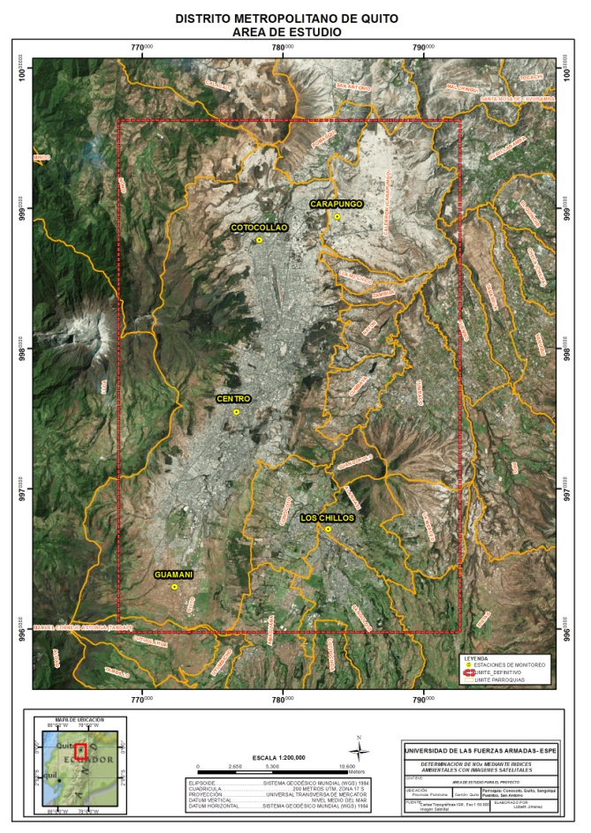
ÁREA DE ESTUDIO
Ubicación
Área de 884 km²
Provincia: Pichincha
Ciudad: DMQ
Parroquias Rurales: Principalmente Zona urbana de Quito, Carapungo, Pomasqui, Cumbaya, Tumbaco, La Merced, Amaguaña y Conocoto.

Slide 8
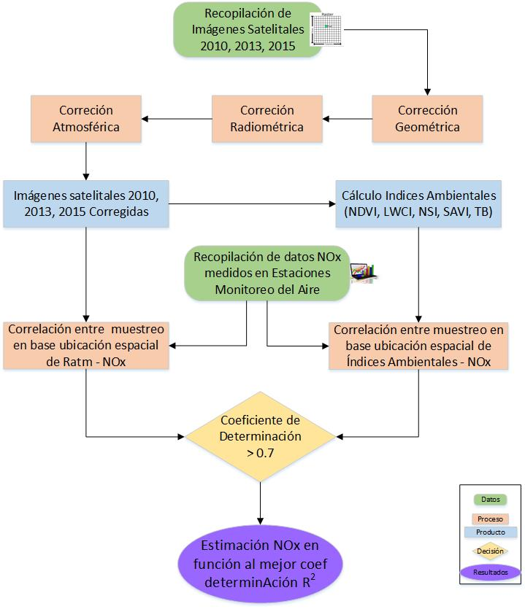
METODOLOGÍA

Slide 9
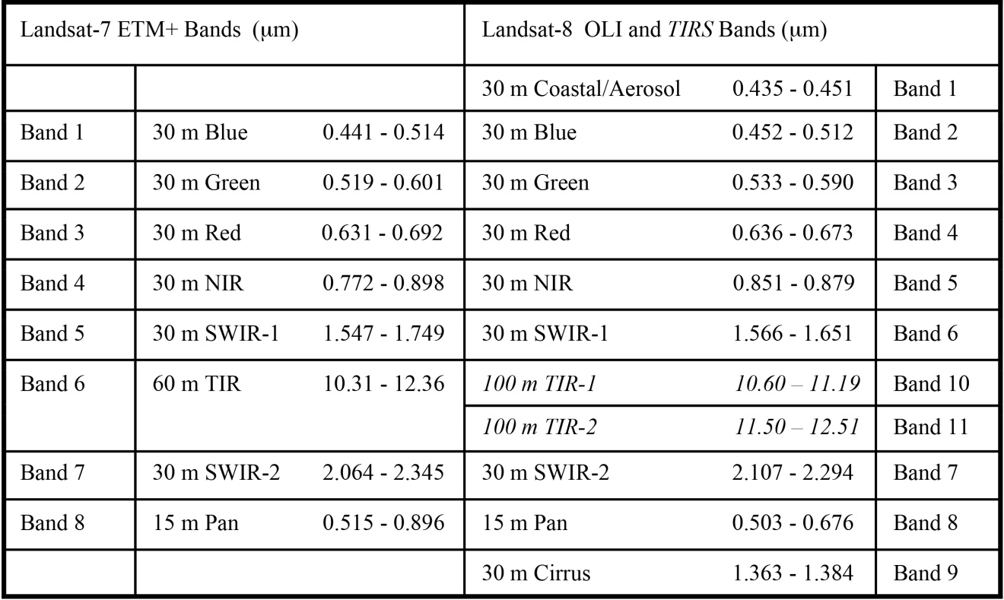
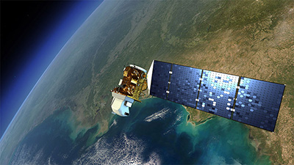
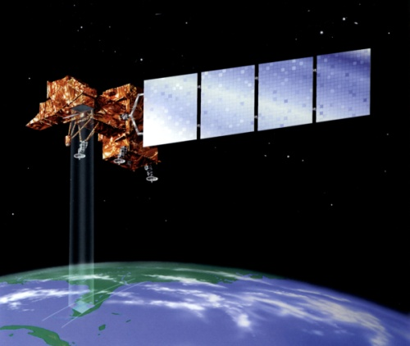
RECOPILACIÓN DE INFORMACIÓN
Imágenes Satelitales
NOMBRE IMAGEN | SENSOR | FECHA
LANDSAT_7 | ETM Mejorado Temático Mapeo | 09 septiembre 2010
LANDSAT_7 | ETM Mejorado Temático Mapeo | 19 octubre del 2013
LANDSAT_8 | OLI Operational Land Imager | 15 septiembre 2015
GLOVIS (https://glovis.usgs.gov/).
SENTINEL2 (10m/13bandas/ ESPEC https://www.scihub.copernicus.eu/dhus/)

Slide 10
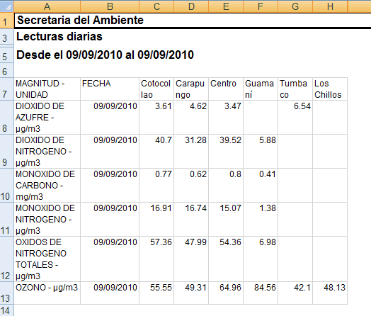
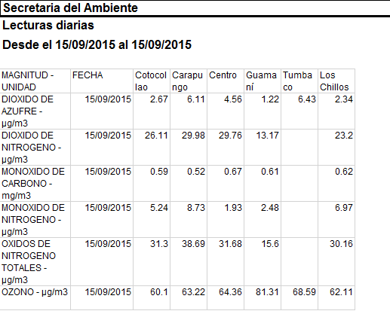
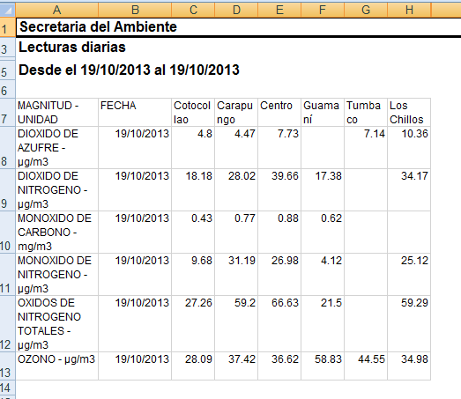
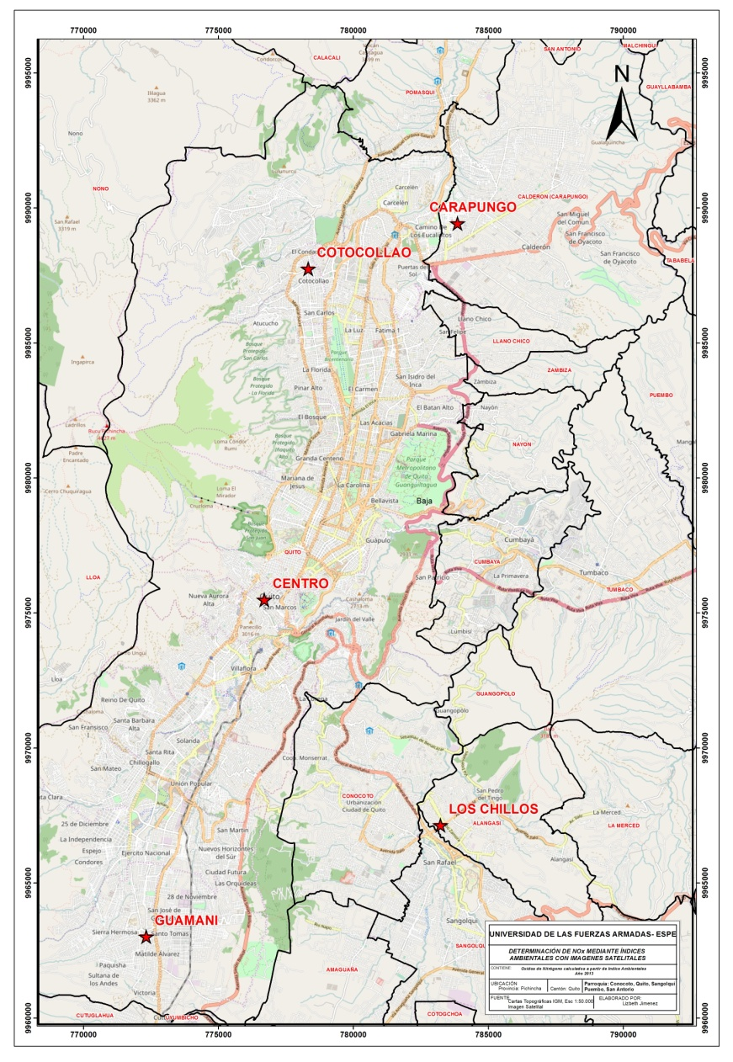
Datos NOx
http://190.11.24.212/reportes/ReporteDiariosData.aspx
Secretaría del Ambiente
Estación | 9-Sep-10 | 19-Oct-13 | 15-Sep-15
 | NOx (µg/m3) | NOx (µg/m3) | NOx (µg/m3)
Cotocollao | 57.36 | 27.26 | 31.3
Carapungo | 47.99 | 59.2 | 38.69
Centro | 54.36 | 66.63 | 31.68
Guamani | 6.98 | 21.5 | 15.6
Los Chillos |  | 59.29 | 30.16

Slide 11
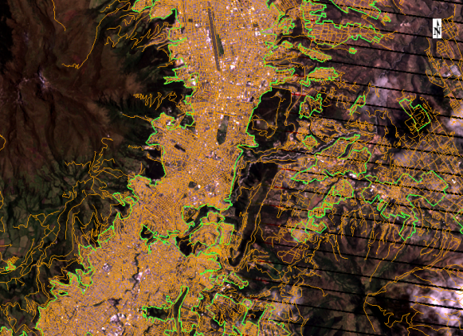
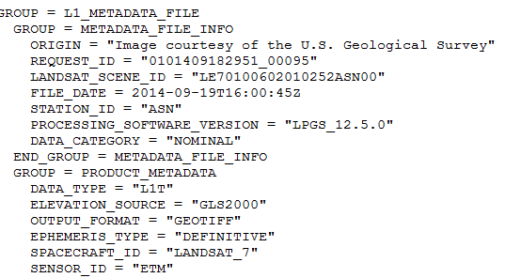

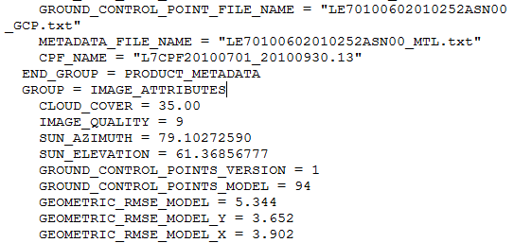
CORRECCIÓN DE IMÁGENES SATELITALES
Corrección Geométrica
Permite modificar la geometría del pixel
Corrección de Distorsiones
Campo de visión de los sensores
Rotación de la tierra
Relieve del terreno
Figura: Comprobación entre imagen y cartografía IGM.
Curvatura
M
E
T
A
D
A
T
O
Método Polinómico
x’,y’ = coordenadas de la imagen corregida
x ,y = coordenadas de la imagen sin corregir
Notes:
El cálculo de coeficientes de un polinomio a partir de coordenadas conocidas en el terreno. (Arozarena, 2004)
El nivel de corrección L1T utiliza puntos de control terrestre (GCP) y modelos de elevación digital (DEM) para alcanzar la precisión geodésica absoluta.
Geoservice, 2009 y Ortorectificación de Imágenes Satelitales Landsat, ministerio del ambiente Perú.

Slide 12
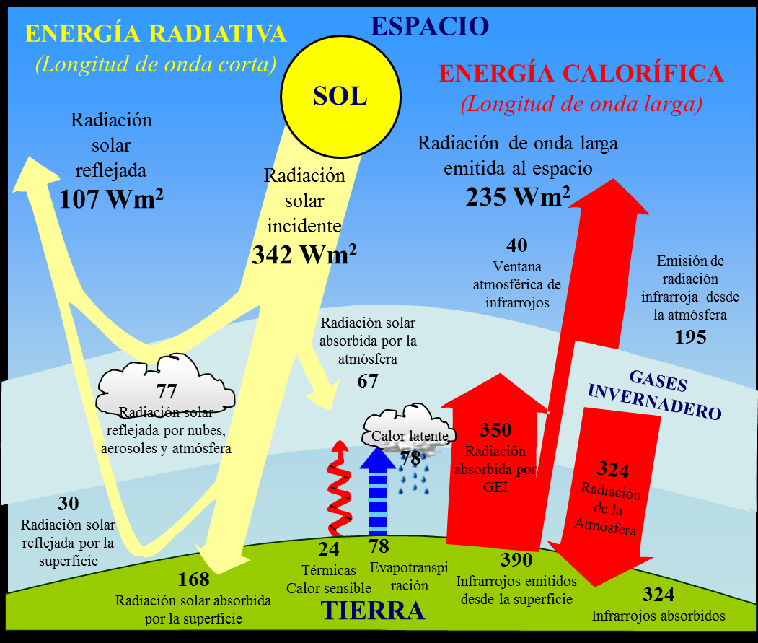
Corrección Radiométrica
la atmósfera
Corrige valores erróneamente registrados o ruido presente en la imagen.
fuente de energía
Perturbación de la
señal
sensor
Corrección Atmosférica
La corrección atmosférica es un proceso que permite disminuir los efectos de dispersión o absorción causados por la presencia de partículas en la atmósfera.
Dispersión de Rayleigh - Mie
Notes:
Fuente de energía y condiciones de la atmosfera

Slide 13

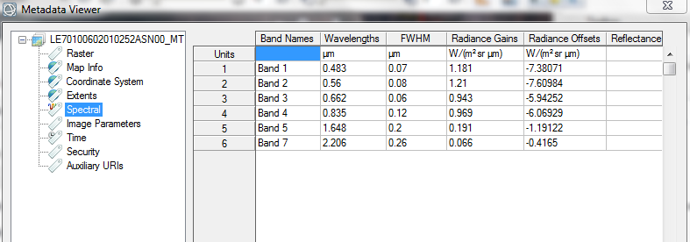
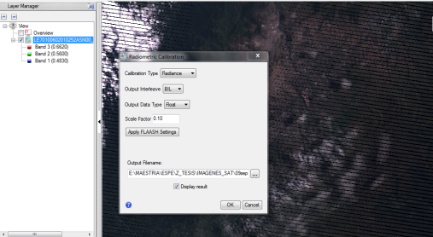
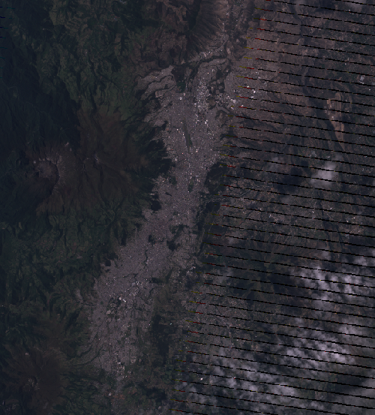
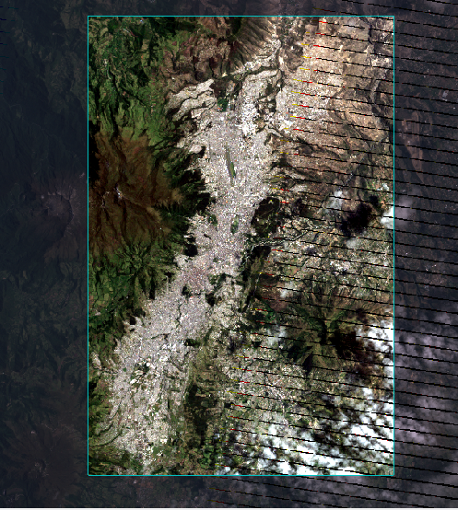
Radiancia es la cantidad de energía electromagnética
emitida desde un área en particular. Se utiliza el método de ganancias y sesgo para cada banda.
Cálculo de la Radiancia
GAIN: Ganancia de la banda BIAS/OFFSET: Sesgo
W/(m² * sr * µm)
µW/(cm² * sr * nm).
Notes:
Gain ganancia
Bias sesgo o compensación
seleccione una opción de intercalación para la imagen calibrada: ◾BSQ: Banda secuencial ◾BIL: Banda intercalada por línea ◾BIP: Banda intercalada por píx

Slide 14

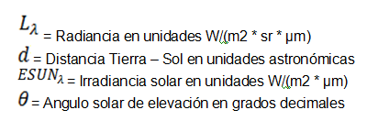
Reflectancia Atmosférica
Es la relación entre la energía reflejada y la energía incidente.
Sustracción del objeto oscuro (DOS) – Método de Chávez, refiere a los objetos con fuerte absortividad como agua y sombras, donde por las características físicas deben presentar reflectancia nula, el valor representativo de esa diferencia se sustrae, en cada banda, en todos los píxeles de la escena.
Modelo COST - Método de Chávez que constituye una mejora del DOS - (incorpora una estimación de la transmitancia ya que esta representa
la absorción por parte de los gases atmosféricos y de la dispersión Rayleigh.
Reflectancia Aparente (AR) : efectúa un ajuste muy pequeño del efecto
atmosférico al contemplar solo la elevación solar y por consiguiente, el grosor efectivo de la atmósfera.
FLAASH (Fast Line-of-sight Atmospheric Analysis of Spectral Hypercubes) realiza corrección atmosférica y cálculo de reflectancia espectral
Notes:
la irradiancia (a energía que llega a un cuerpo a través del espacio)

Slide 15
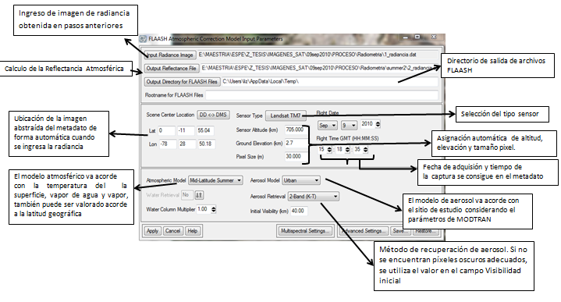

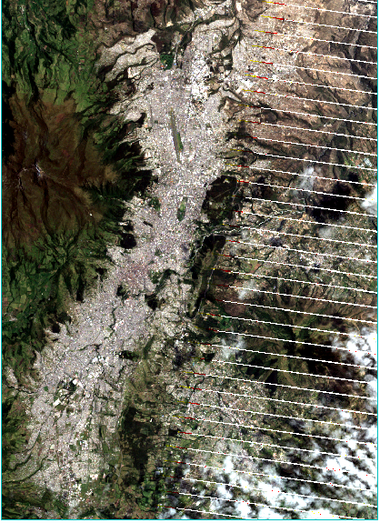
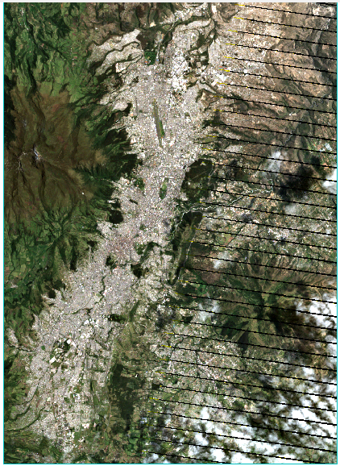
Reflectancia de superficie
corregida atmosféricamente
MÉTODO FLAASH
Radiancia
MODTRAN4 (MODerate resolution atmospheric TRANsmission)
Eliminar los efectos de absorción y dispersión causados por las moléculas de agua y partículas atmosféricas en suspensión de la radiancia recibida por el sensor
ρ: es la reflectancia de la superficie del pixel
ρe: es una reflectancia superficial media para el píxel y una región circundante
S: es el albedo esférico de la atmósfera
La: es radiancia dispersado por la atmósfera
A y B: son coeficientes que dependen de las condiciones atmosféricas y geométricas pero no de la superficie

Slide 16
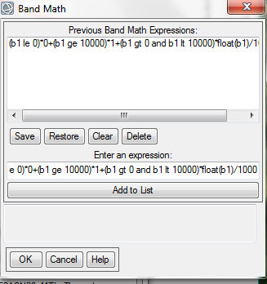
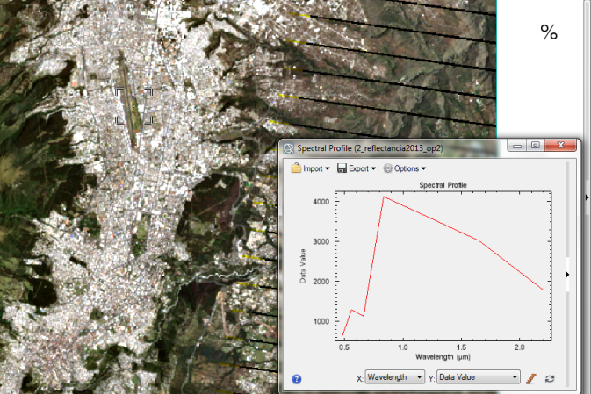
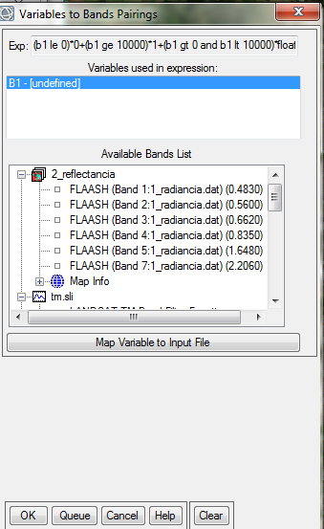
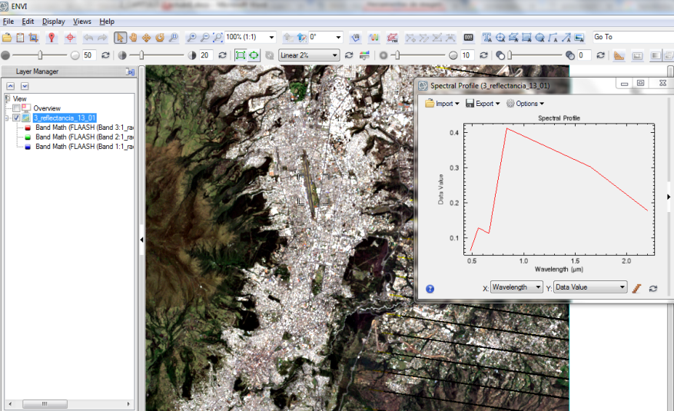
RECODIFICACIÓN DE IMÁGENES
Algoritmo:
(b1 le 0)*0+(b1 ge 10000)*1+(b1 gt 0 and b1 lt 10000)*float(b1)/10000
Donde:
le = menor o igual,
ge= mayor o igual,
gt=mayor que,
le=menor que

Slide 17
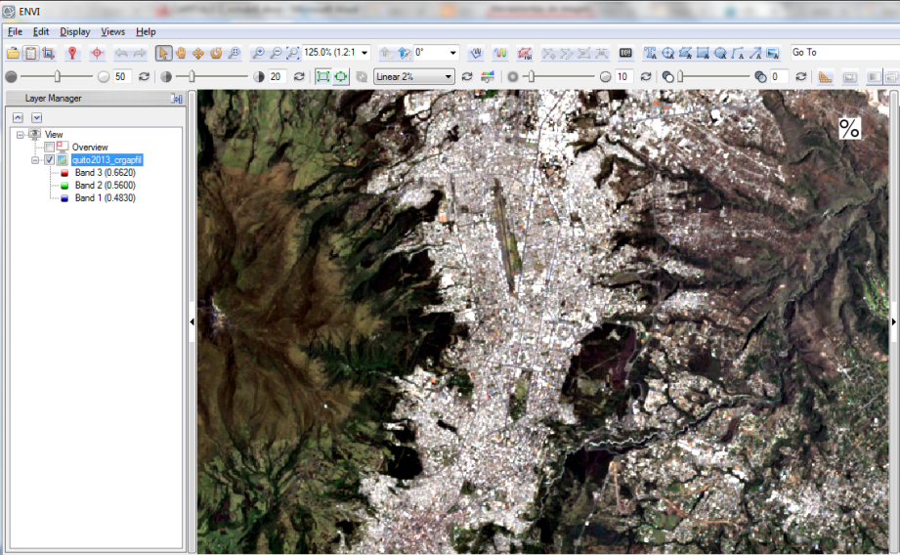
CORRECCIÓN DE SLC (Corredor de línea de escaneo)
La interpolación entre pixeles adyacentes, en este proyecto se utilizó el método “Basados en una sola imagen”, que funciona mediante correlaciones entre los píxeles de la misma imagen. (JABAR, 2014)

Slide 18
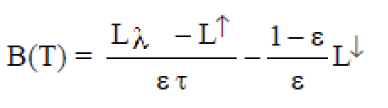
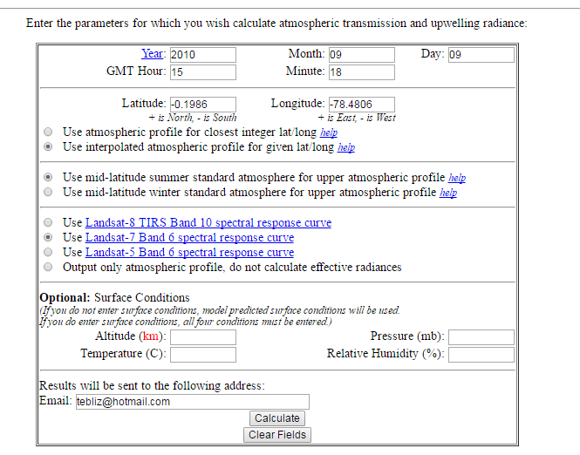
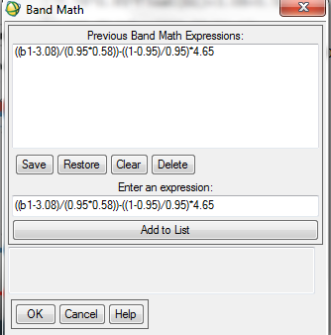
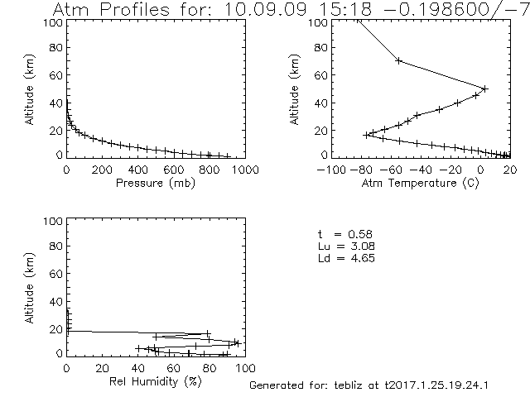
CORRECCIÓN ATMOSFÉRICA
BANDA TÉRMICA
B(T) = Corrección atmosférica calculada con valores de radiancia
Lλ= Valor de radiancia calculada del pixel.
τ = Transmitancia.
ε= Emisividad (Típicamente 0.95)
Lu= Radiancia ascendente
Ld= Radiancia descendente
Método de Coll
Modelos obtenidos de la NASA permite eliminar el calor excesivo en las bandas térmicas. (HCA) http://atmcorr.gsfc.nasa.gov
METADATO
Notes:
debido a la absorción y a la dispersión, no toda la irradiancia solar llega al suelo. La cantidad que llega, con relación a la que llegaría en situación de ausencia de atmósfera es, precisamente el coeficiente de transmisividad

Slide 19
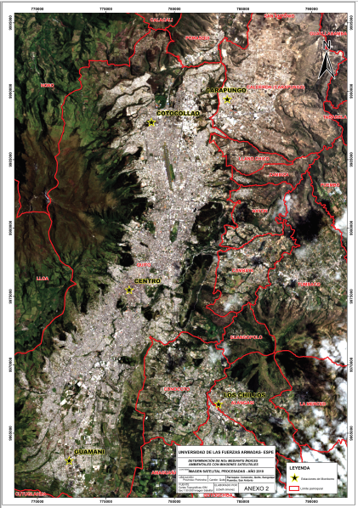
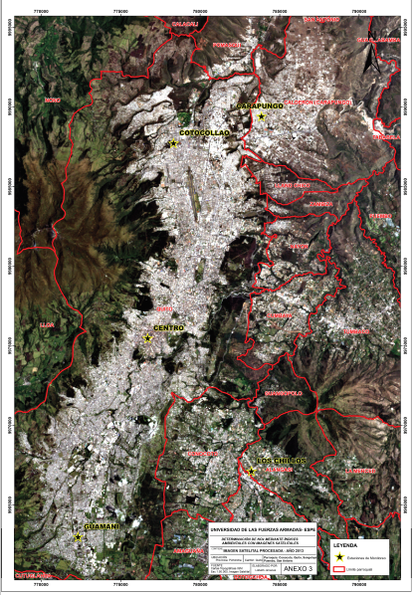
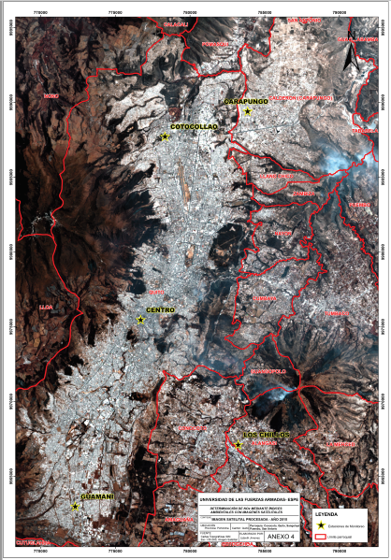

Slide 20
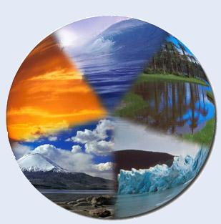
ÍNDICES AMBIENTALES
Los índices ambientales son generados a partir de las imágenes satelitales mediante la combinación de las bandas espectrales.
Representar particularidades de la superficie terrestre a través de la respuesta espectral de cada imagen
Identificar el comportamiento del entorno ambiental
Indicadores que pueden ser utilizar para estudios de impactos ambientales

Slide 21

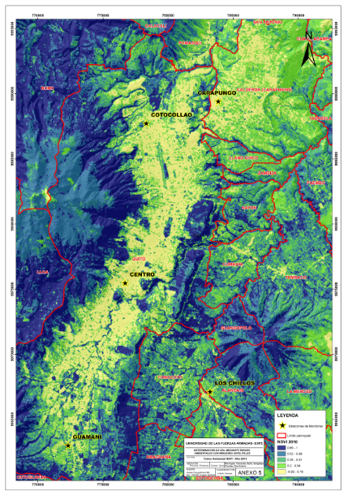
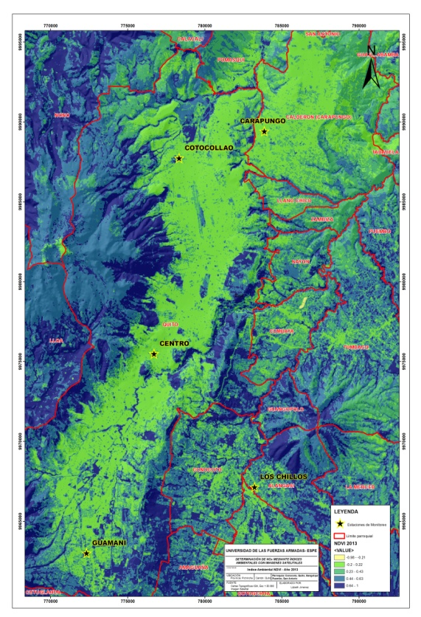
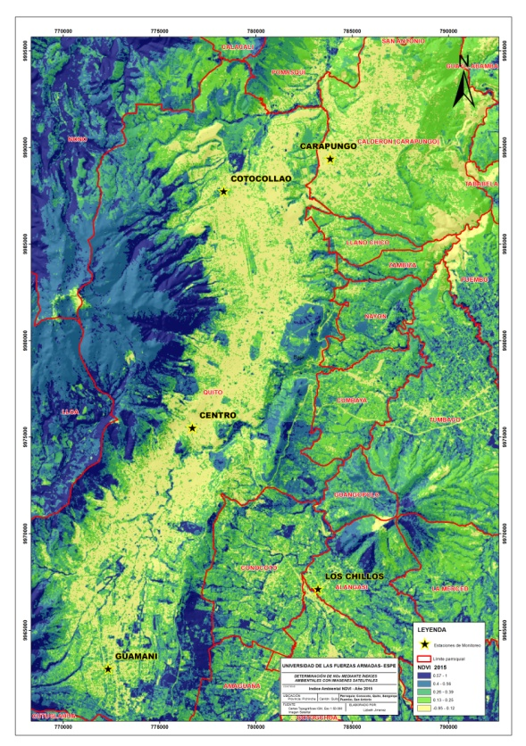
NDVI (Índice Diferencial de Vegetación Normalizado)
Zonas con densa y escasa vegetación
NIR = Infrarrojo Cercano (Banda 4 en L7 / banda 5 en L8)
RED = Rojo (Banda 3 en L7/ banda 4 en L8)

Slide 22

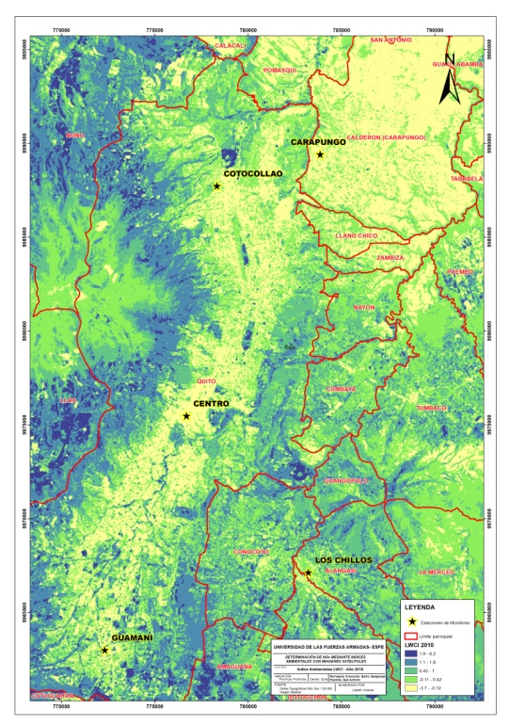
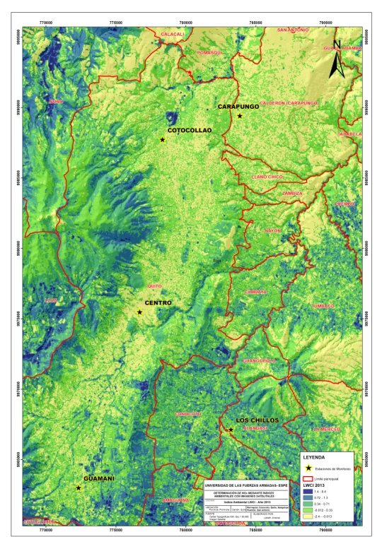
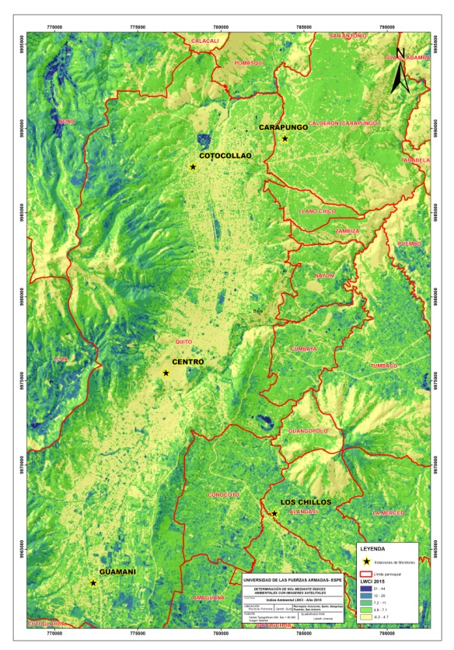
LWCI (Leaf Water Content Index)
Índice de humedad en las hojas
Landsat 7 ETM |  |  | Landsat 8 OLI
Banda | 9-Sep-10 | 19-Oct-13 | 15-Sep-15 | Banda
B4 (NIRFT) | 0.9904 | 1 | …
B5 (SWIRFT) | 0.8922 | 0.846 | 1 | B5 (NIRFT)
 | … | … | 0.922 | B6 (SWIRFT)
NIR = Infrarrojo Cercano
SWIR = Infrarrojo de Onda Corta
NIRFT = Valor máximo Infrarrojo Cercano
SWIRFT = Valor máximo Infrarrojo de Onda

Slide 23

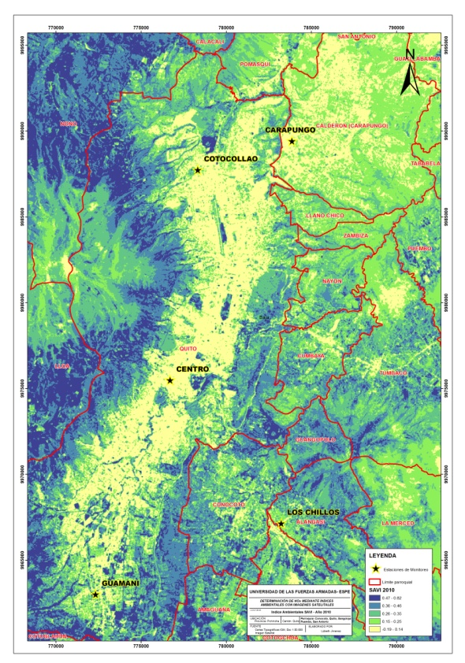
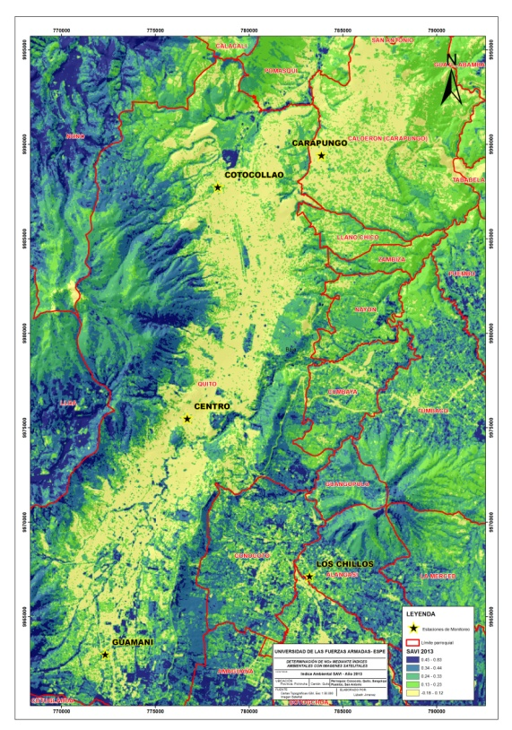
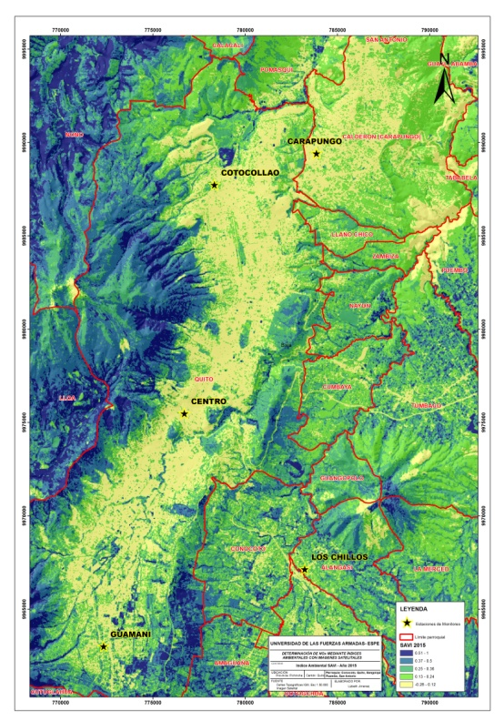
SAVI (Índice de Vegetación Ajustada al Suelo)
Sensible a la variación atmosférica /zonas con escasa cobertura vegetal (Huete, 2004)
NIR = Infrarrojo Cercano Banda4 L7/ Banda5 L8
R = Rojo Banda 3 L7/Banda4 L8
L = Coeficiente según la densidad de la vegetación, equivalente a 0,5; (Cosero., et al. 1998)

Slide 24

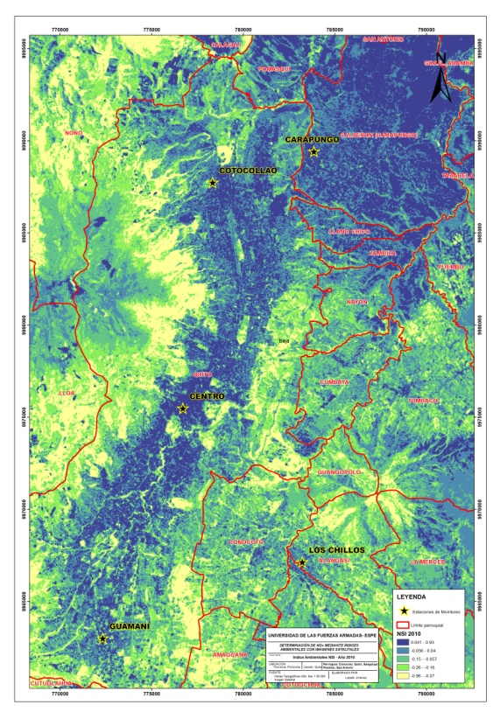
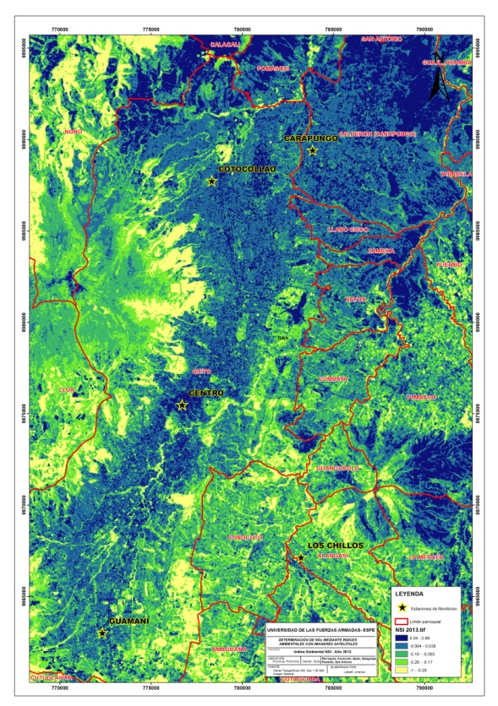
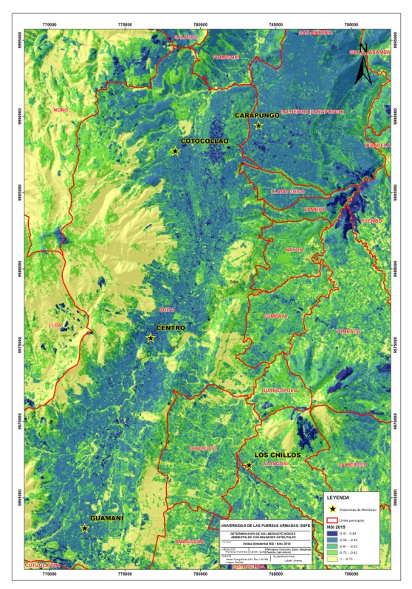
NSI (Índice de suelo normalizado)
Mayor respuesta de reflectancia en zonas construidas y suelo desnudo
NIR = Infrarrojo Cercano Banda 4 en L7, banda 5 en L 8
SWIR = Infrarrojo de onda Corta Banda 5 en L7, banda 6 en L8

Slide 25





TB (Temperatura Brillo)
T = Temperatura en grados Kelvin
Lλ= Radiancia espectral en W/m2·sr·μm
k1 yk2 son constantes de calibración

Slide 26
ESTACIONES RED AUTOMÁTICA (RAUTO)
Estación | 9-Sep-10 | 19-Oct-13 | 15-Sep-15
 | NOx (µg/m3) | NOx (µg/m3) | NOx (µg/m3)
Cotocollao | 57.36 | 27.26 | 31.3
Carapungo | 47.99 | 59.2 | 38.69
Centro | 54.36 | 66.63 | 31.68
Guamani | 6.98 | 21.5 | 15.6
Los Chillos |  | 59.29 | 30.16

Slide 27
N
O
x
V
S
I
N
D
I
C
E
S
A
M
B.
Estaciones | 9-Sep-10 |  | 19-Oct-13 |  | 15-Sep-15
 | NOx (µg/m³) | NDVI | NOx (µg/m³) | NDVI | NOx (µg/m³) | NDVI
Cotocollao | 57.36 | 0.214 | 27.26 | 0.140 | 31.3 | 0.131
Carapungo | 47.99 | 0.040 | 59.2 | -0.010 | 38.69 | 0.014
Centro | 54.36 | 0.079 | 66.63 | 0.055 | 31.68 | 0.05
Guamani | 6.98 | 0.264 | 21.5 | 0.159 | 15.6 | 0.082
Los Chillos | - | 0.147 | 59.29 | 0.135 | 30.16 | 0.117
Estaciones | 9-Sep-10 |  | 19-Oct-13 |  | 15-Sep-15
 | NOx (µg/m³) | LWCI | NOx (µg/m³) | LWCI | NOx (µg/m3) | LWCI
Cotocollao | 57.36 | -0.224 | 27.26 | 0.152 | 31.3 | 4.159
Carapungo | 47.99 | -0.175 | 59.2 | -0.073 | 38.69 | 4.537
Centro | 54.36 | -0.276 | 66.63 | -0.130 | 31.68 | 2.746
Guamani | 6.98 | -0.469 | 21.5 | 0.087 | 15.6 | 4.912
Los Chillos | - | -0.242 | 59.29 | 0.150 | 30.16 | 3.843
Estaciones | 9-Sep-10 |  | 19-Oct-13 |  | 15-Sep-15
 | NOx (µg/m³) | NSI | NOx (µg/m³) | NSI | NOx (µg/m³) | NSI
Cotocollao | 57.36 | 0.049 | 27.26 | -0.057 | 31.3 | -0.517
Carapungo | 47.99 | 0.037 | 59.2 | 0.027 | 38.69 | -0.490
Centro | 54.36 | 0.087 | 66.63 | 0.059 | 31.68 | -0.046
Guamani | 6.98 | 0.093 | 21.5 | -0.032 | 15.6 | 0.500
Los Chillos | - | 0.064 | 59.29 | -0.062 | 30.16 | -0.533

Slide 28
N
O
x
V
S
I
N
D
I
C
E
S
A
M
B.
Estaciones | 9-Sep-10 |  | 19-Oct-13 |  | 15-Sep-15
 | NOx (µg/m³) | SAVI | NOx (µg/m³) | SAVI | NOx (µg/m³) | SAVI
Cotocollao | 57.36 | 0.136 | 27.26 | 0.094 | 31.3 | 0.117
Carapungo | 47.99 | 0.028 | 59.2 | -0.007 | 38.69 | 0.014
Centro | 54.36 | 0.042 | 66.63 | 0.033 | 31.68 | 0.041
Guamani | 6.98 | 0.171 | 21.5 | 0.105 | 15.6 | 0.079
Los Chillos | - | 0.085 | 59.29 | 0.086 | 30.16 | 0.102
Estaciones | 9-Sep-10 |  | 19-Oct-13 |  | 15-Sep-15
 | NOx (µg/m3) | TB | NOx (µg/m3) | TB | NOx (µg/m3) | TB
Cotocollao | 57.36 | 42.383 | 27.26 | 40.3599 | 31.3 | 43.421
Carapungo | 47.99 | 40.783 | 59.2 | 38.490 | 38.69 | 44.776
Centro | 54.36 | 46.308 | 66.63 | 45.468 | 31.68 | 45.927
Guamani | 6.98 | 43.177 | 21.5 | 35.059 | 15.6 | 42.703
Los Chillos |  | 45.531 | 59.29 | 42.083 | 30.16 | 47.345

Slide 29
N
O
x
V
S
R
E
F.
A
T
M
O
S
F
9-Sep-10
ESTACIONES | y | x1 | x2 | x3
 | NOx (µg/m3) | b1 | b2 | b3
Cotocollao | 57.36 | 0.1454 | 0.1322 | 0.1117
Carapungo | 47.99 | 0.2181 | 0.2019 | 0.2011
Centro | 54.36 | 0.1288 | 0.1122 | 0.0856
Guamani | 6.98 | 0.1400 | 0.1439 | 0.1205
9-Sep-13
ESTACIONES | y | x₁ | x₂ | x₃
 | NOx (µg/m3) | b1 | b2 | b3
Cotocollao | 27.26 | 0.1749 | 0.1585 | 0.1347
Carapungo | 59.2 | 0.2224 | 0.2095 | 0.1904
Centro | 66.63 | 0.1564 | 0.1181 | 0.0955
Guamani | 21.5 | 0.1654 | 0.1581 | 0.1409
Los Chillos | 59.29 | 0.1611 | 0.1437 | 0.1158
9-Sep-15
ESTACIONES | y | x₁ | x₂ | x₃
 | NOx (µg/m3) | b1 | b2 | b3
Cotocollao | 31.3 | 0.3205 | 0.3082 | 0.2806
Carapungo | 38.69 | 0.4520 | 0.4525 | 0.3995
Centro | 31.68 | 0.2841 | 0.2686 | 0.2365
Guamani | 15.6 | 0.4156 | 0.3945 | 0.3223
Los Chillos | 30.16 | 0.3021 | 0.2715 | 0.2559

Slide 30
RESULTADOS
COEFICIENTE DE DETERMINACIÓN R² PARA REGRESIONES NO LINEALES
Imagen de Satélite 9-Sep-10
Índice | Simple | Polinomial | Exponencial | Logarítmica
NDVI | 0.3659 | 0.8883 | 0.449 | 0.242
LWCI | 0.8087 | 0.995 | 0.8632 | -
NSI | 0.3307 | 0.6819 | 0.3739 | 0.2819
SAVI | 0.3919 | 0.975 | 0.4721 | 0.2798
TB | 0.0055 | 0.3287 | 0.001 | 0.004
 | Imagen de Satélite 19-Oct-13
Índice | Simple | Polinomial | Exponencial | Logarítmica
NDVI | 0.4777 | 0.739 | 0.4814 | -
LWCI | 0.3997 | 0.5703 | 0.3407 | -
NSI | 0.3552 | 0.5566 | 0.3068 | -
SAVI | 0.5181 | 0.815 | 0.5198 | -
TB | 0.5224 | 0.5253 | 0.5227 | 0.5254
 | Imagen de Satélite 15-Sep-15
Índice | Simple | Polinomial | Exponencial | Logarítmica
NDVI | 0.1291 | 0.7 | 0.0711 | 0.2801
LWCI | 0.1353 | 0.403 | 0.1987 | 0.1058
NSI | 0.7147 | 0.8631 | 0.7627 | -
SAVI | 0.171 | 0.7251 | 0.1073 | 0.3123
TB | 0.2327 | 0.2435 | 0.2877 | 0.2435

Slide 31
RESULTADOS
COEFICIENTE DE DETERMINACIÓN R² PARA REGRESIONES LINEAL MULTIPLE
2010 |  | 2013 |  | 2015
 | Coeficientes |  | Coeficientes |  | Coeficientes
Intercepción | 597.6 | Intercepción | -96.9 | Intercepción | 37.0
b1 | -392.9 | b1 | 1781.5 | b1 | -475.1
b2 | -11239.7 | b2 | 455.6 | b2 | 106.8
b3 | 8977.6 | b3 | -1784.7 | b3 | 417.7
Coeficiente de determinación para cada año
R² | NA | R² | -0.179 | R² | 0.720
R² para cada banda/ Polinomial año 2010
b1 | 0.07
b2 | 0.44
b3 | 0.37

Slide 32
RESULTADOS
ECUACIÓN DE AJUSTE Y COEFICIENTE DE DETERMINACIÓN PARA CADA REGRESIÓN
Fecha Imagen | Tipo de Regresión | Relación | Ecuación de ajuste | R²
9-Sep-10 | Polinomial 2do grado | LWCI - NOx | y = -1090.8x2 - 559.3x - 15.492 | 0.995
 | Polinomial 2do grado * | R_{atm} - NOx | y = 17249x2 - 5554.4x + 466.53 | 0.444
19-Oct-13 | Polinomial 2do grado | SAVI - NOx | y = -9226.8x² + 596.84x + 62.052 | 0.815
 | Lineal Múltiple | R_{atm} - NOx | y=-96.8777 + 1781.526 B1 + 455.6088 B2 - 1784.7406 B3 | -0.179
15-Sep-15 | Polinomial 2do grado | NSI - NOx | y = -28.952x² - 17.907x + 31.639 | 0.863
 | Lineal Múltiple | R_{atm} - NOx | Y = 36.9528 - 475.0552 B1 + 106.8278 B2 + 417.7488 B3 | 0.720

Slide 33



RESULTADOS
ECUACIONES DEFINITIVAS SEGÚN AJUSTE DE COEFICIENTE R²
Fecha Imágen | Ecuacion Final mejor ajustada
9-Sep-10 | NOx=-1090.8(LWCI₂₀₁₀)² - 559.3(LWCI₂₀₁₀) - 15.492
19-Oct-13 | NOx = -9226.8(SAVI₂₀₁₃)² +596.84(SAVI₂₀₁₃) + 62.052
15-Sep-15 | NOx = -28.952(NSI₂₀₁₅)² - 17.907(NSI₂₀₁₅) + 31.639
9-Sep-10
19-Oct-13
15-Sep-15

Slide 34
RESULTADOS
REPRESENTACIÓN DEL CONTAMINANTE NOx
TULSMA LIBRO VI
Indicador | NO₂(μg/m³)
Alerta | 1000
Alarma | 2000
Emergencia | 3000
OMS 1994, concentraciones anual media en el aire ambiental urbano
Indicador | NO₂(μg/m³)
Normal | 20 - 90
Máxima | 75 - 1000
Valor guía OMS 2005, media anual
Indicador | NO₂(μg/m³)
Normal | 0 - 40

Slide 35



Mapa de estimación del NOx para el año 2010 - LWCI

Slide 36



Mapa de estimación del NOx para el año 2013 - SAVI

Slide 37

Mapa de estimación del NOx para el año 2015 - NSI

Slide 38

CONCLUSIONES
La estimación del contaminante gaseoso NOx a través de imágenes satelitales es factible realizar siempre y cuando, anteceda de los procedimientos de correcciones radiométricas y atmosféricas en las imágenes de satélite.
Se realizaron las correcciones radiométricas y atmosféricas obteniendo los valores de reflectancia atmosférica para los tres años de estudio.
Con las imágenes satelitales corregidas se hallaron los cinco índices ambientales NDVI, LWCI, NSI, SAVI y TS, los valores que corresponden la ubicación espacial de cada índice fueron de utilidad para evaluar la correlación con los datos de NOx.

Slide 39

Se obtuvieron dos tipos de regresiones, polinomiales y múltiples; siendo la regresión polinomial, la mejor que se ajusta a los datos de NOx medidos en campo durante los 3 años de estudio con R² entre 0.8 y 0.9, mientras que la regresión múltiple resulta tener valores bajos en correlación, decir menores o iguales a 0.7.
El modelo de regresión polinomial de segundo grado fue generado a partir de la relación NOx con los índices ambientales, por lo tanto, el estudio muestra que los mejores resultados corresponden a la correlación con los índices ambientales, en lugar que la correlación con valores de reflectancia atmosférica.
La contaminación atmosférica a partir del NOx, tiene una relación inversa con la cantidad de vegetación, debido a que en zonas donde existe mayor cobertura vegetal disminuye la detección del contaminante.

Slide 40
En los años de estudio 2010, 2013 y 2015, se identrifica tres índices ambientales diferentes para cada año LWCI, SAVI y NSI con R² > 0.8; sin embargo, se identificó que en los segundos valores más altos del R², tienen un parámetro constante con respecto al índice ambiental SAVI, por lo tanto, dicho índice resulta ser el adecuado para estudios de contaminación del NOx.
Los modelos de estimación del contaminante gaseoso NOx fueron representados mediante un mapa que dispone de un raster con valores de NOx mismo que se encuentran en los límites permisibles según la normativa vigente.
Los resultados fueron validados conforme a los informes de Calidad del Aire (ICA) presentados por la Secretaria del Ambiente para los años 2010, 2013 y 2015.

Slide 41

RECOMENDACIONES
1. Considerar nuevos contaminantes para verificar el ajuste de ecuaciones con respecto a los índices ambientales y a la reflectancia atmosférica.
3. Realizar un estudio a fin de establecer, cuantas estaciones de monitoreo del aire deben ser las mínimas necesarias para realizar el estudio de estimación de contaminantes.
4. Realizar un análisis de estimación del contaminante NOx, aplicando un método alterno de corrección atmosférica (diferente a FLAASH), a fin de verificar si influye el método de corrección en la estimación del contaminante.

Slide 42
Gracias por su atención

